Slide 1
Теория автоматического управления
Практическое занятие 1
Доцент кафедры ИСУиА, к.т.н.
Васильева Татьяна Юрьевна

Slide 2
Практическое занятие 03-03-2026
Изучение примеров решения задач.

Slide 3
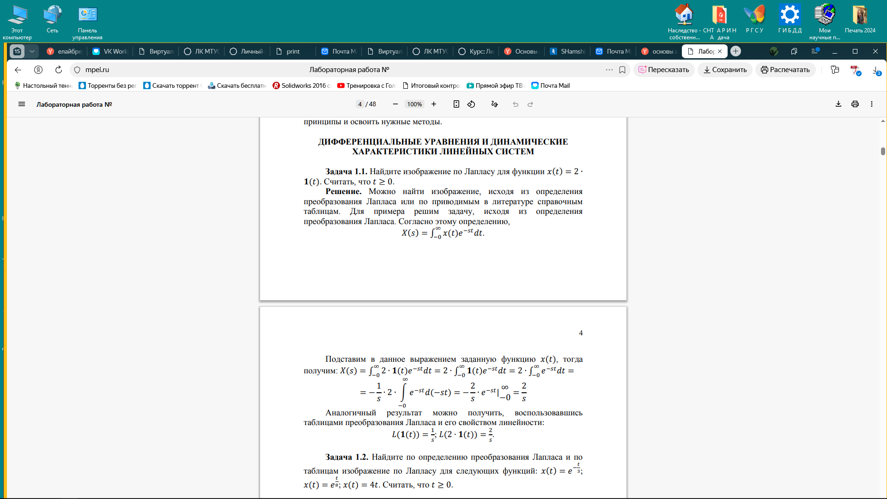

Slide 4
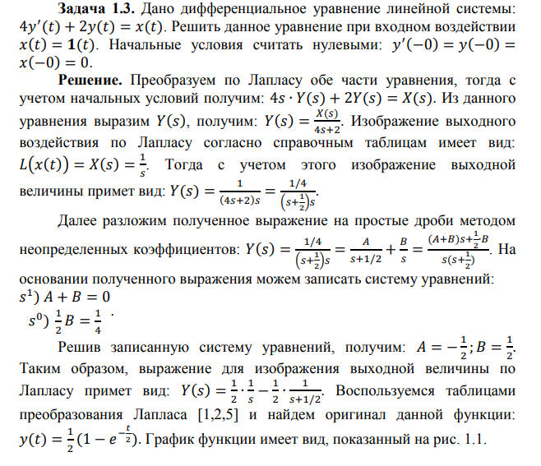

Slide 5
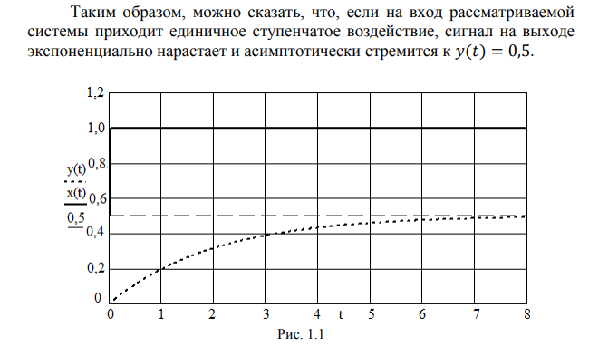

Slide 6
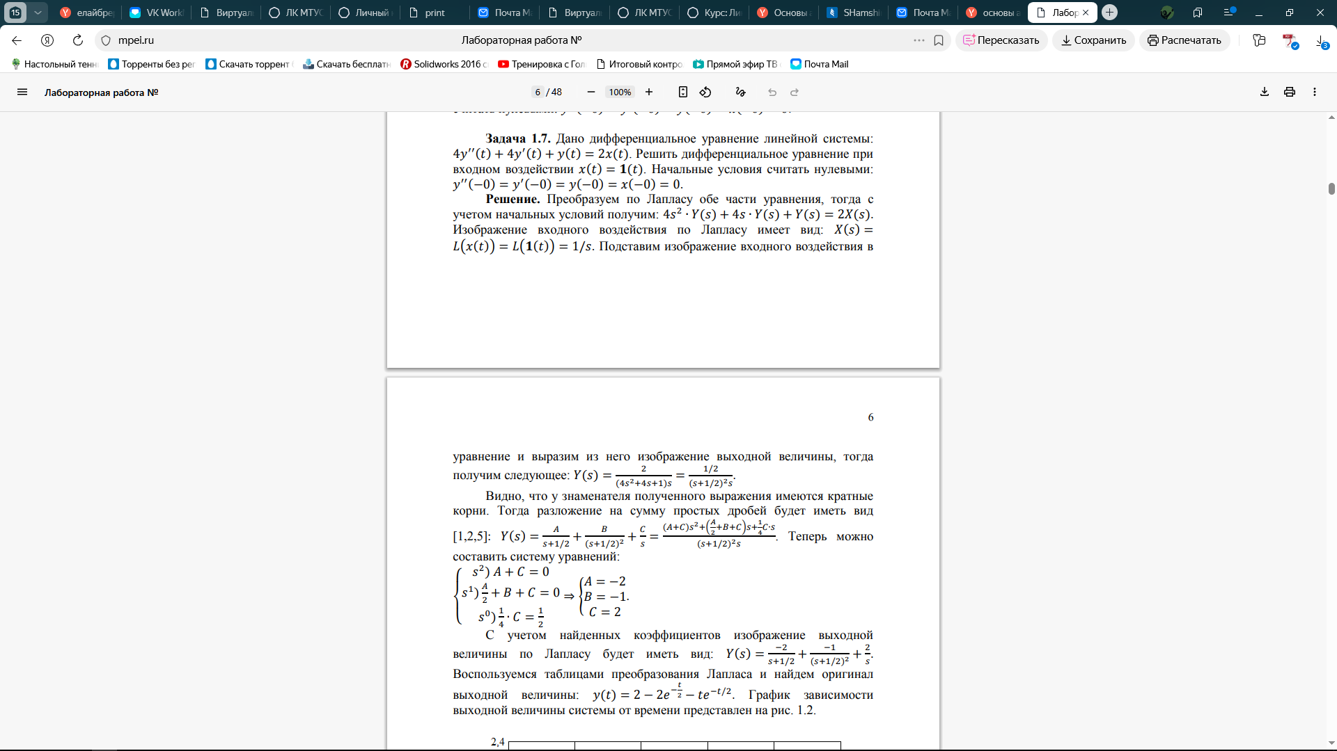

Slide 7
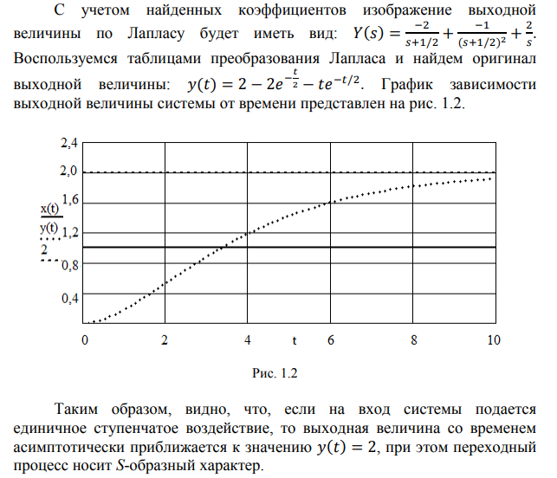

Slide 8
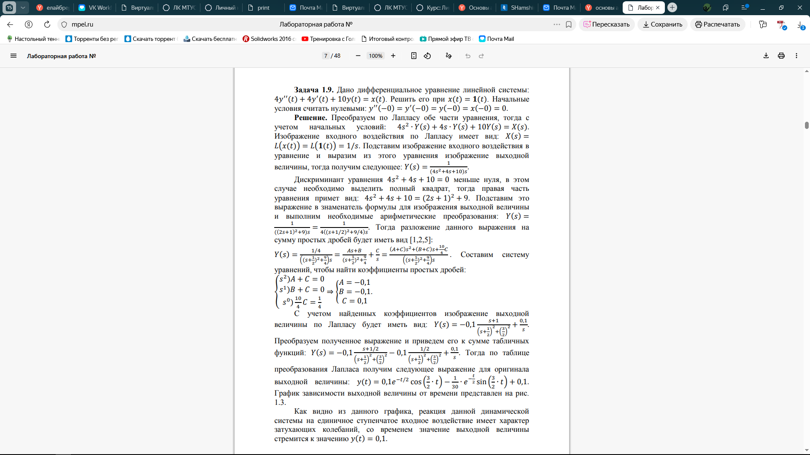

Slide 9
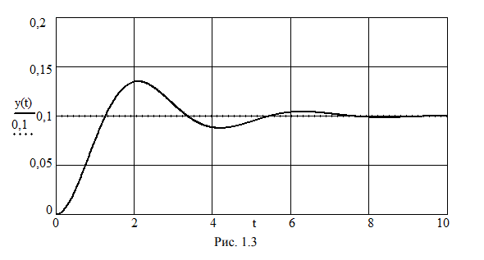

Slide 10
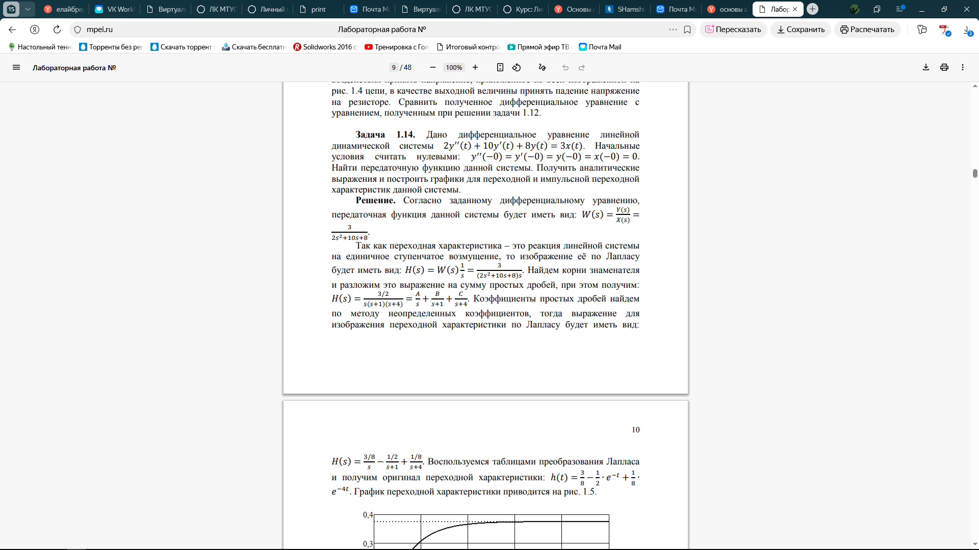

Slide 11
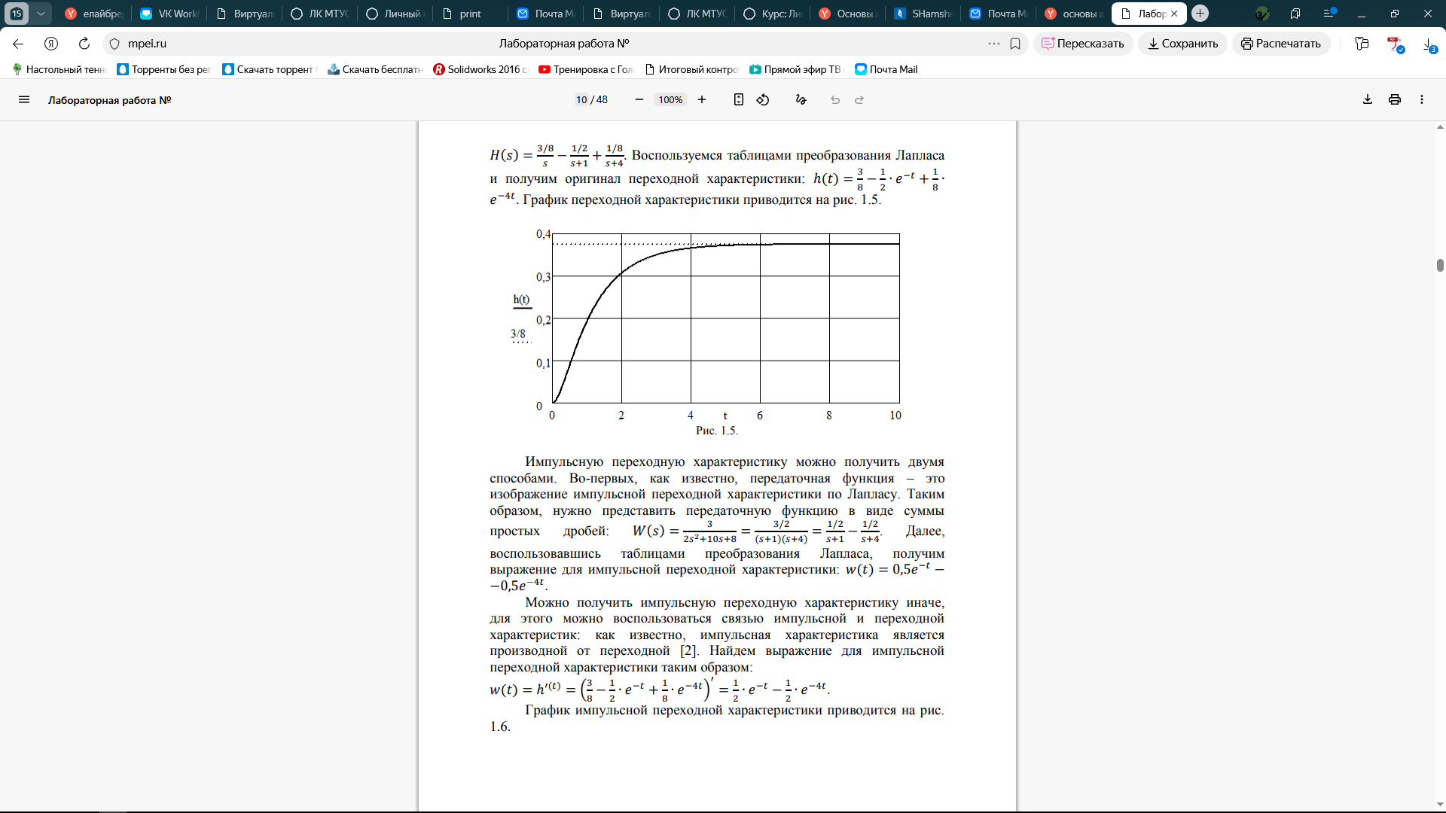

Slide 13
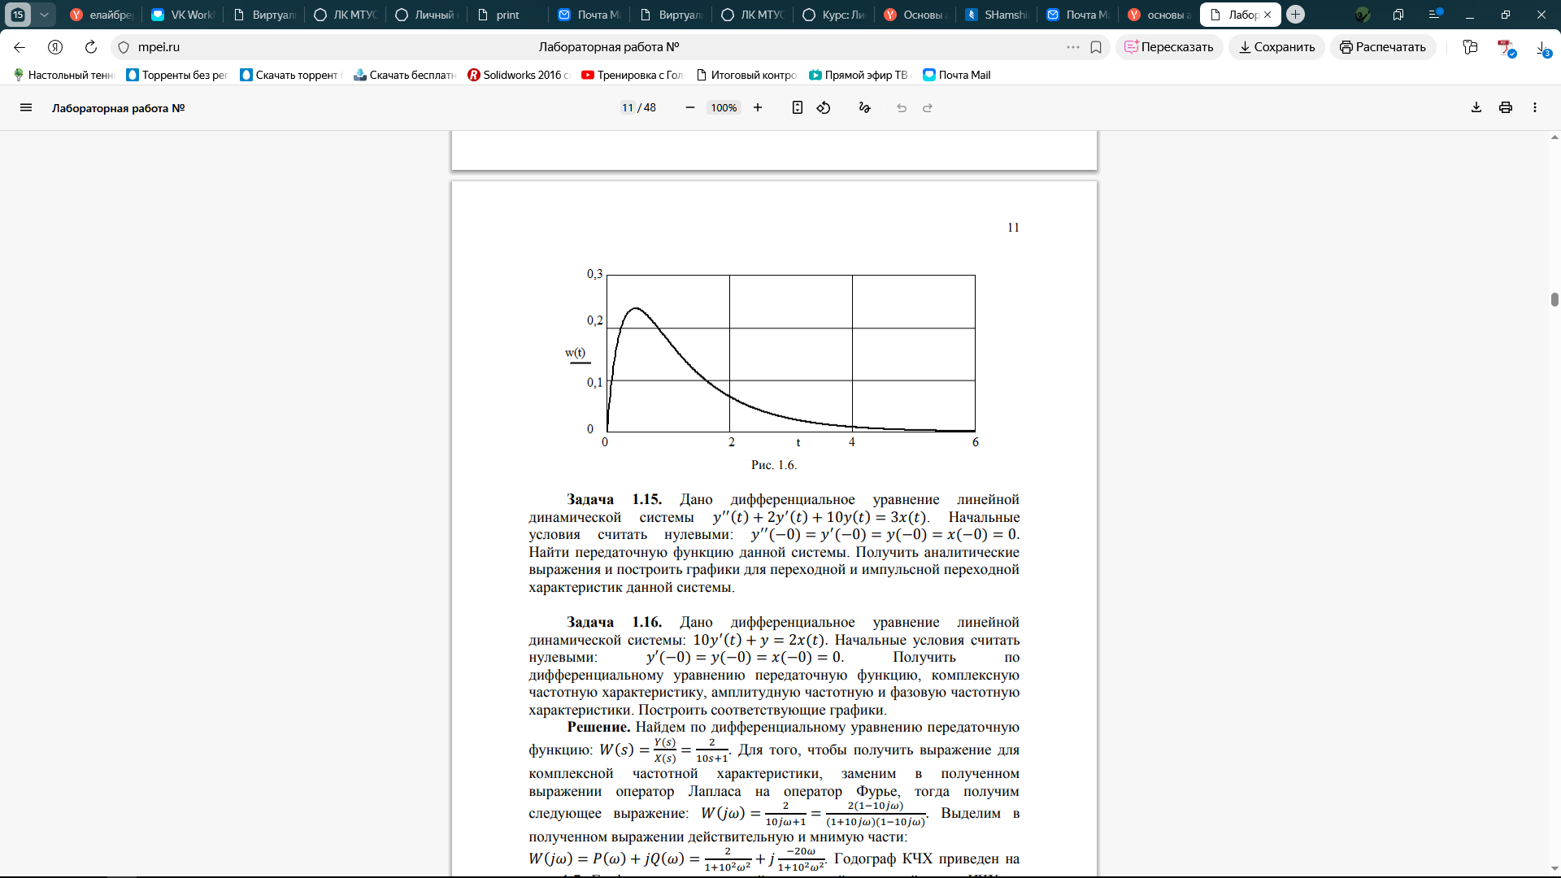

Slide 14
Задание:
изучить примеры решения задач ,
решить последующие задачи , составить отчет по требованиям ГОСТ 7.32-2017 и направить в ЛМС для проверки.

Slide 15
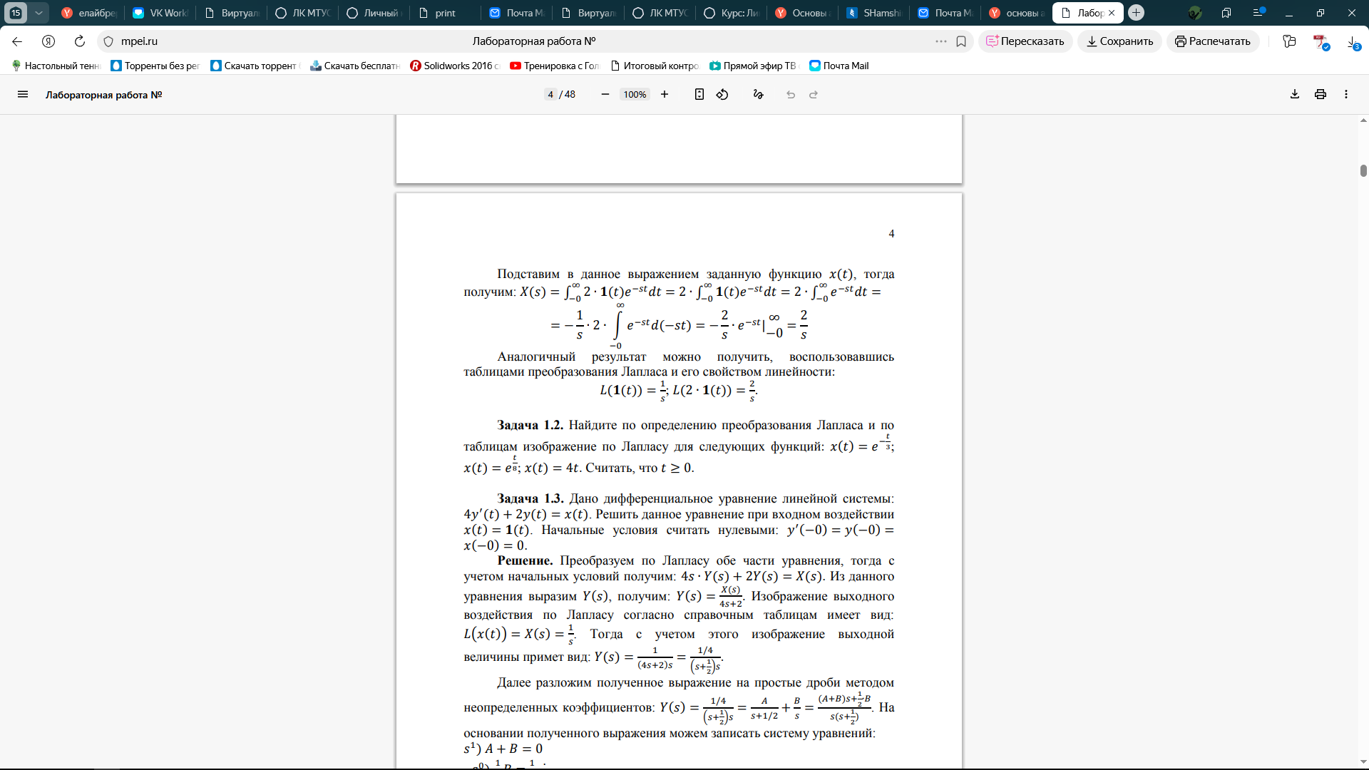
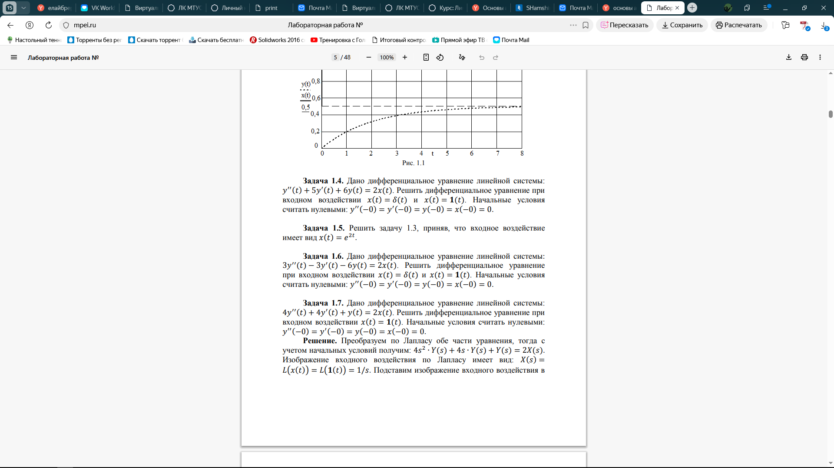

Slide 16
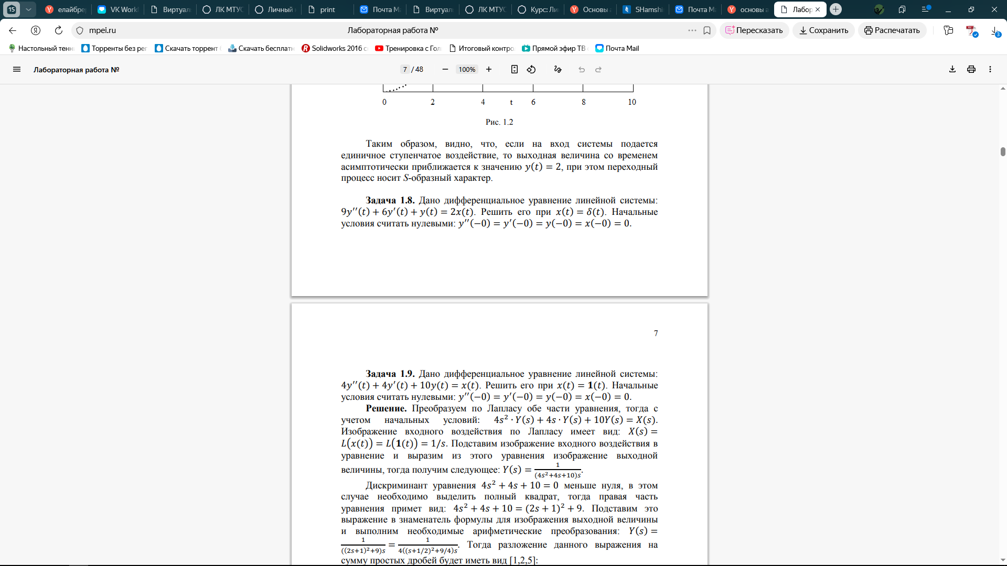
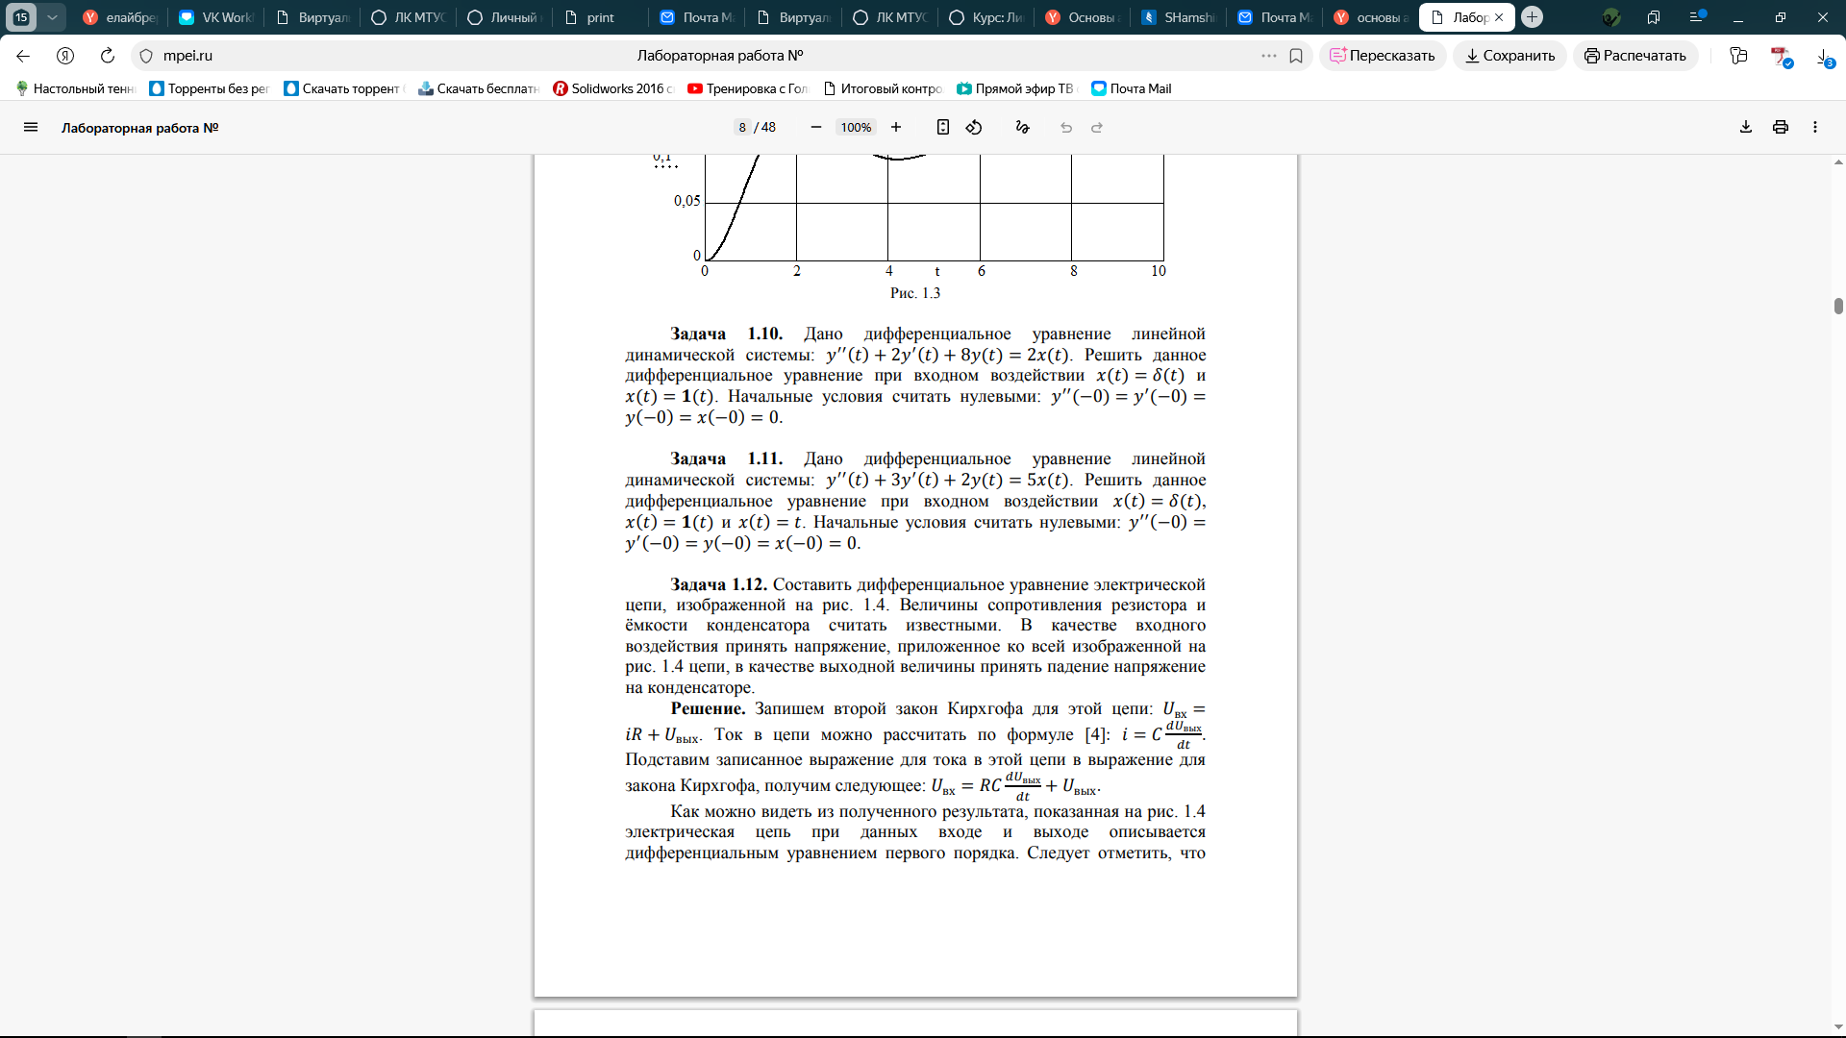

Slide 17
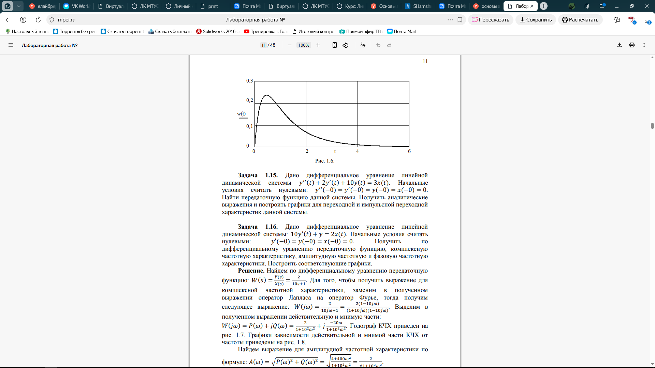

Slide 18
